Slide 1

РОДИТЕЛЬСКОЕ СОБРАНИЕ
ГККП “Детский сад “Балдырған” села Макиенка при отделе образования по району Биржан сал управления образования Акмолинской области
Разъяснительная работа по обновлению содержания дошкольного образования, изменении подходов к воспитанию и обучению детей.

Slide 2
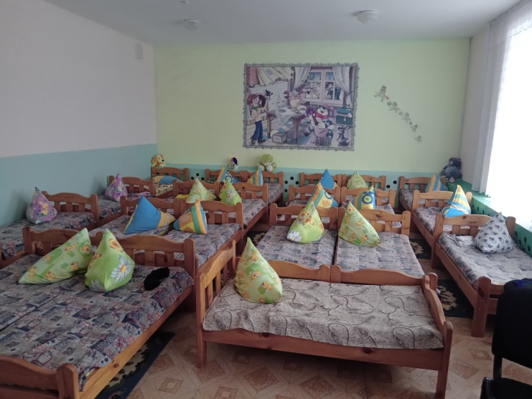
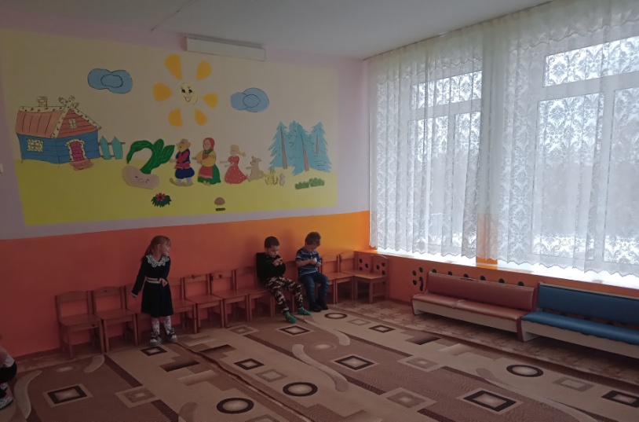
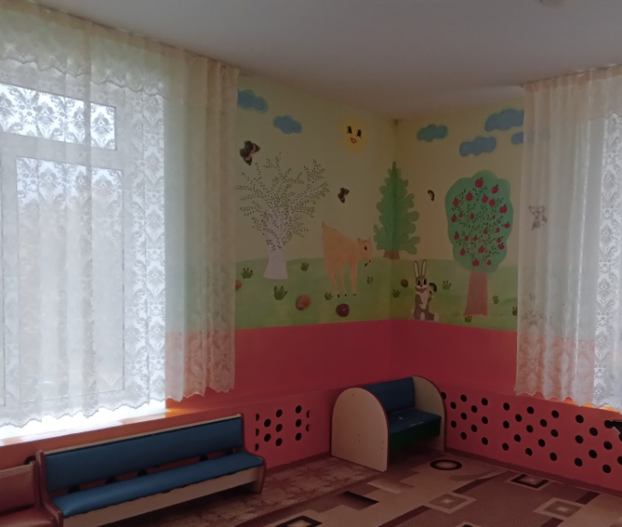
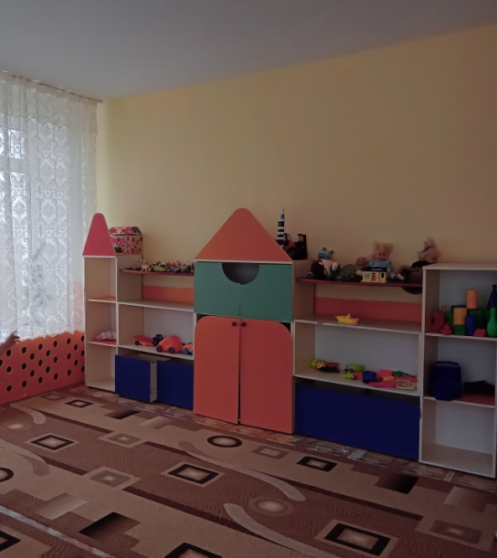
1.Предметно- пространственная развивающая среда группа “Құлыншақ”

Slide 3
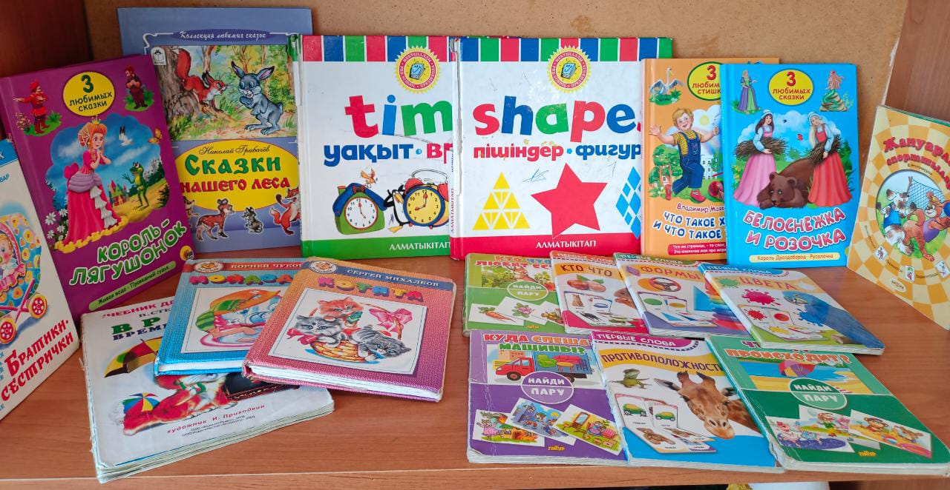
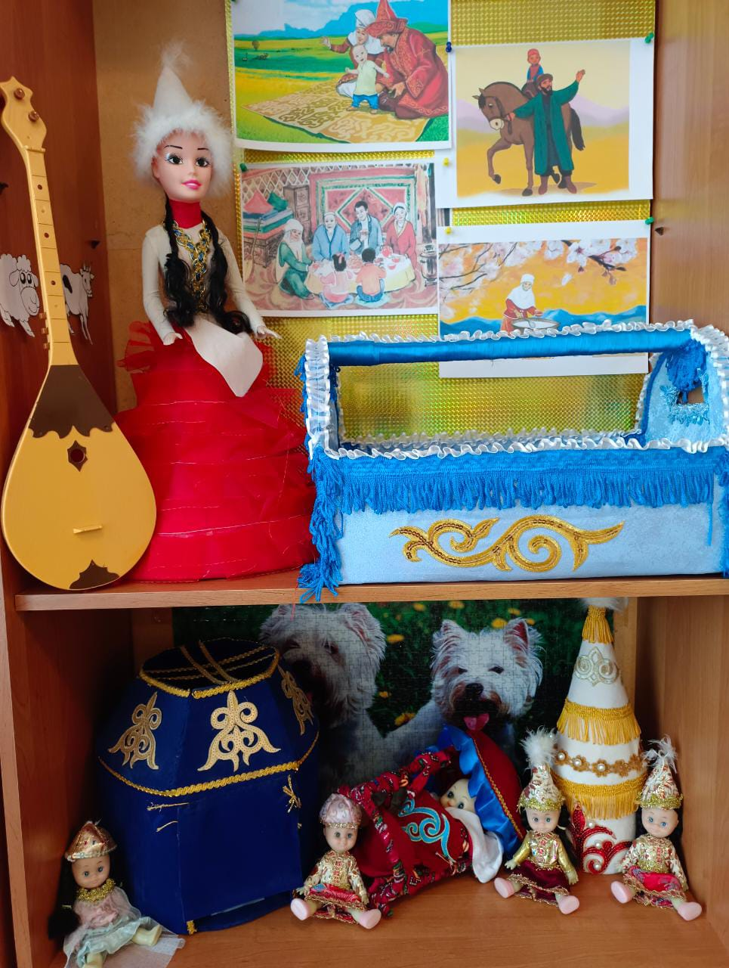
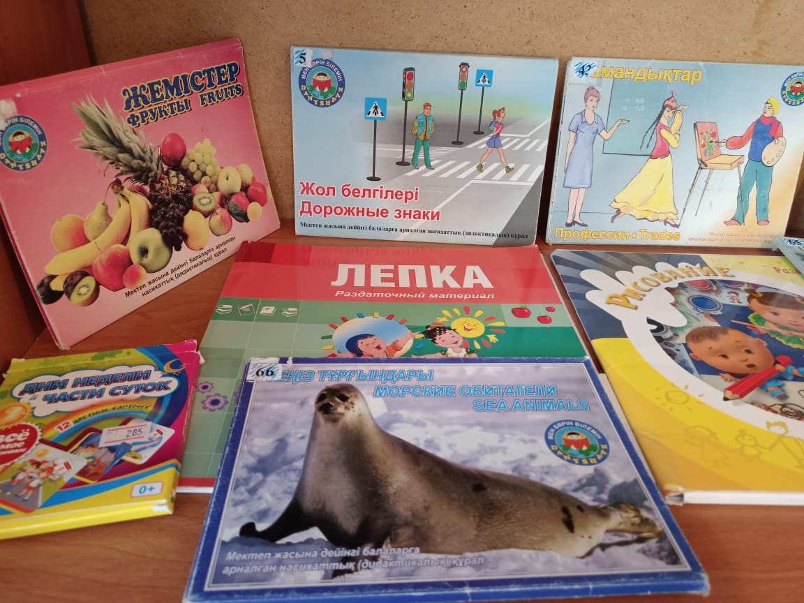
Среда- третий педагог

Slide 4
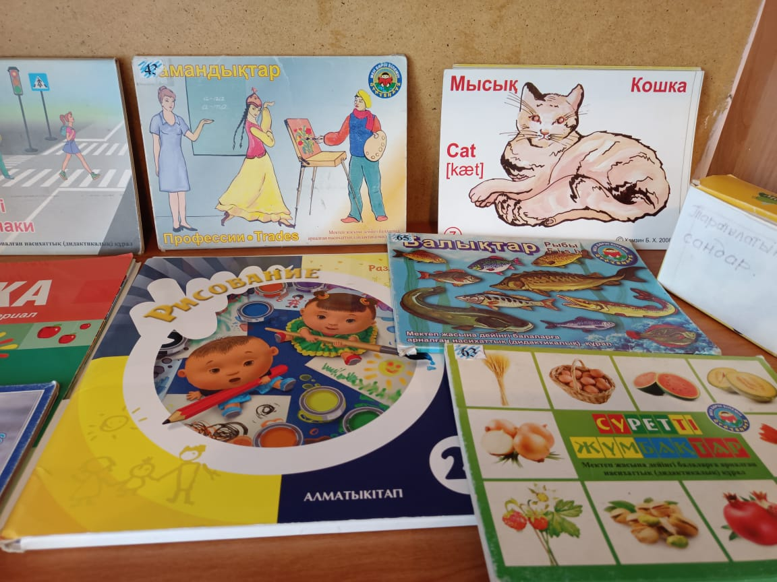
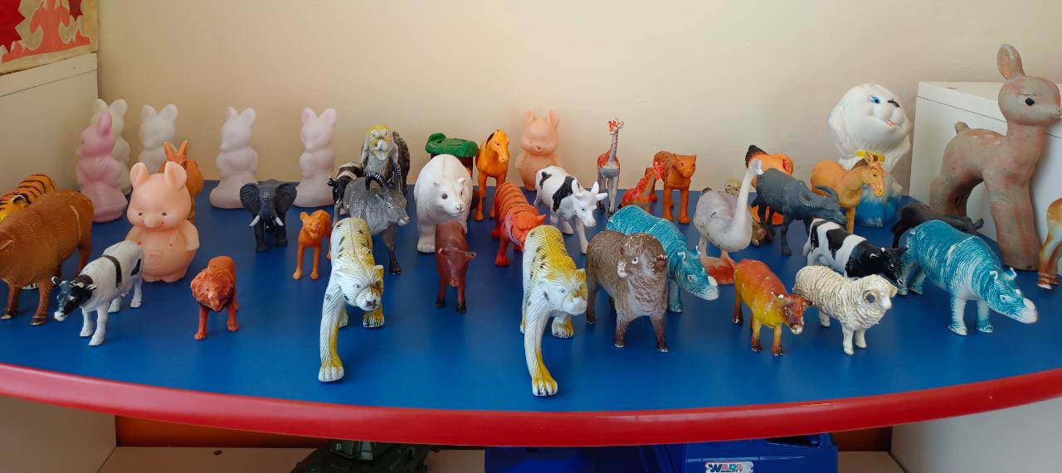
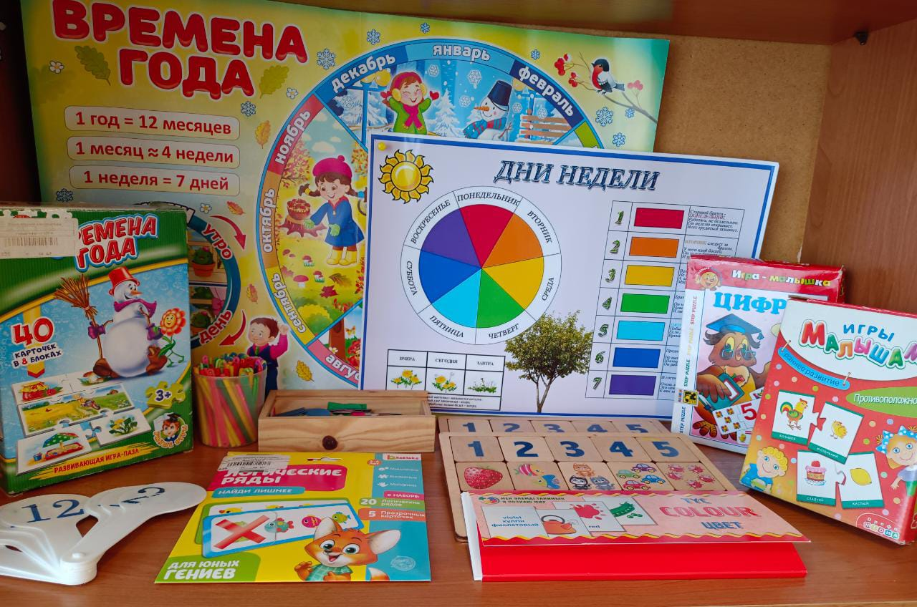
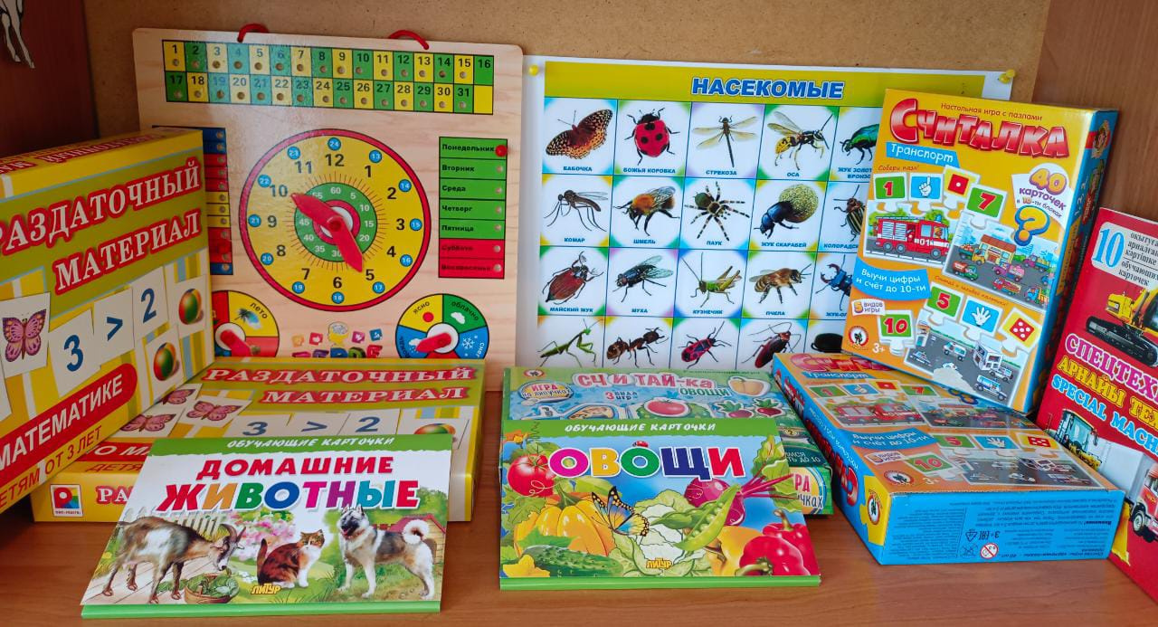
Среда- третий педагог

Slide 5
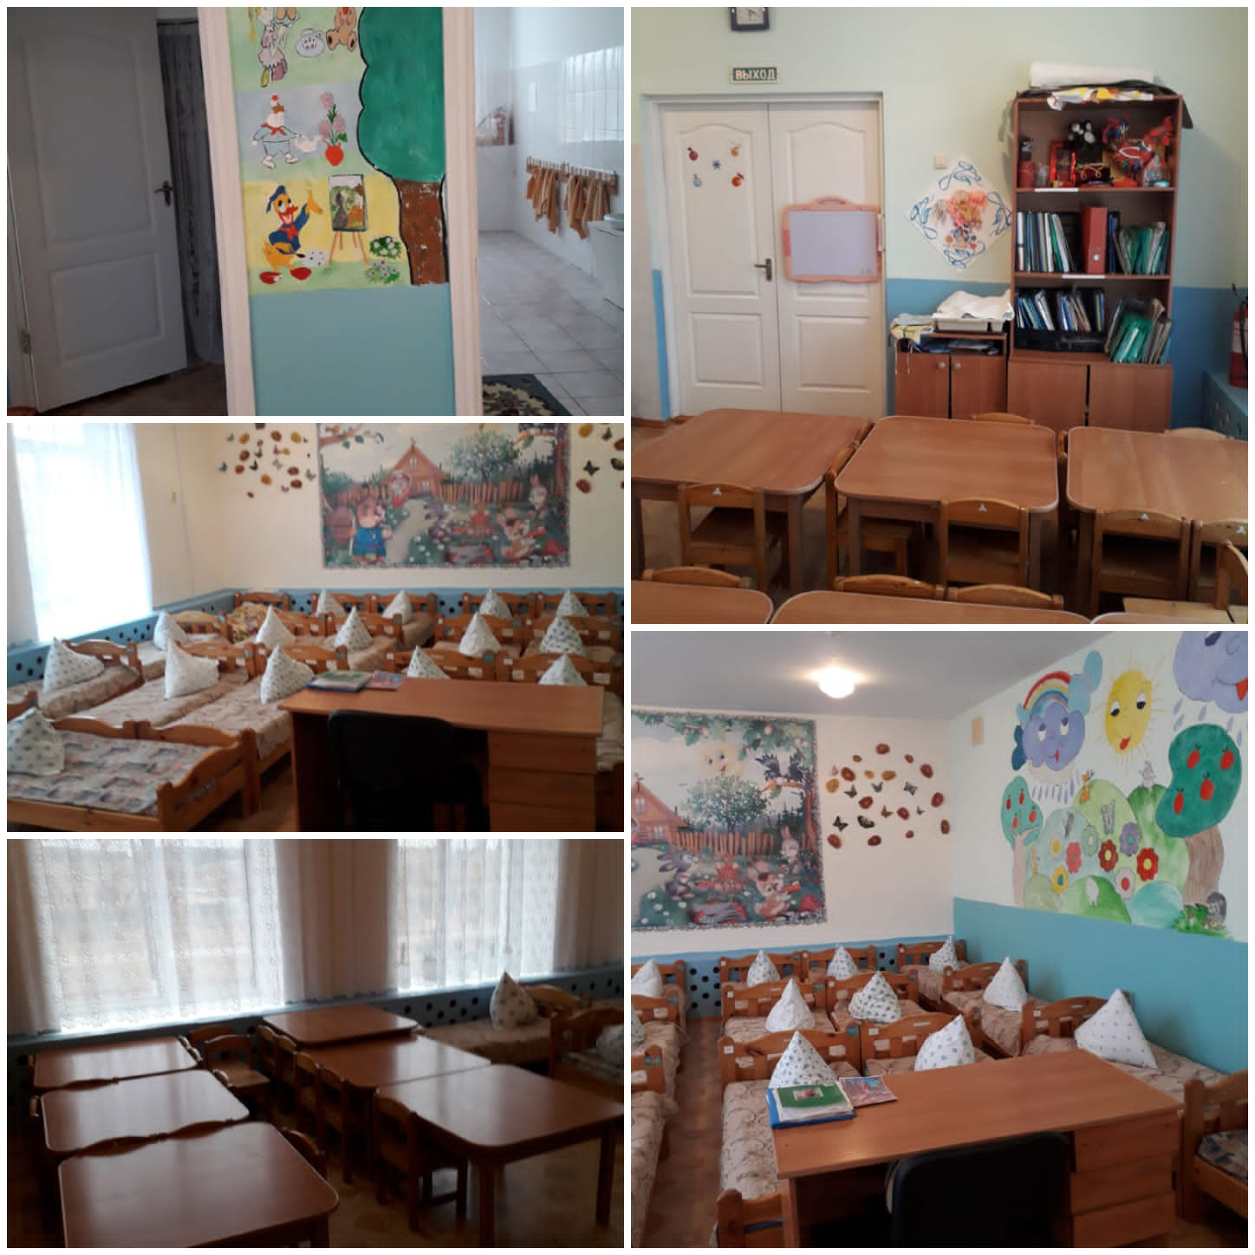
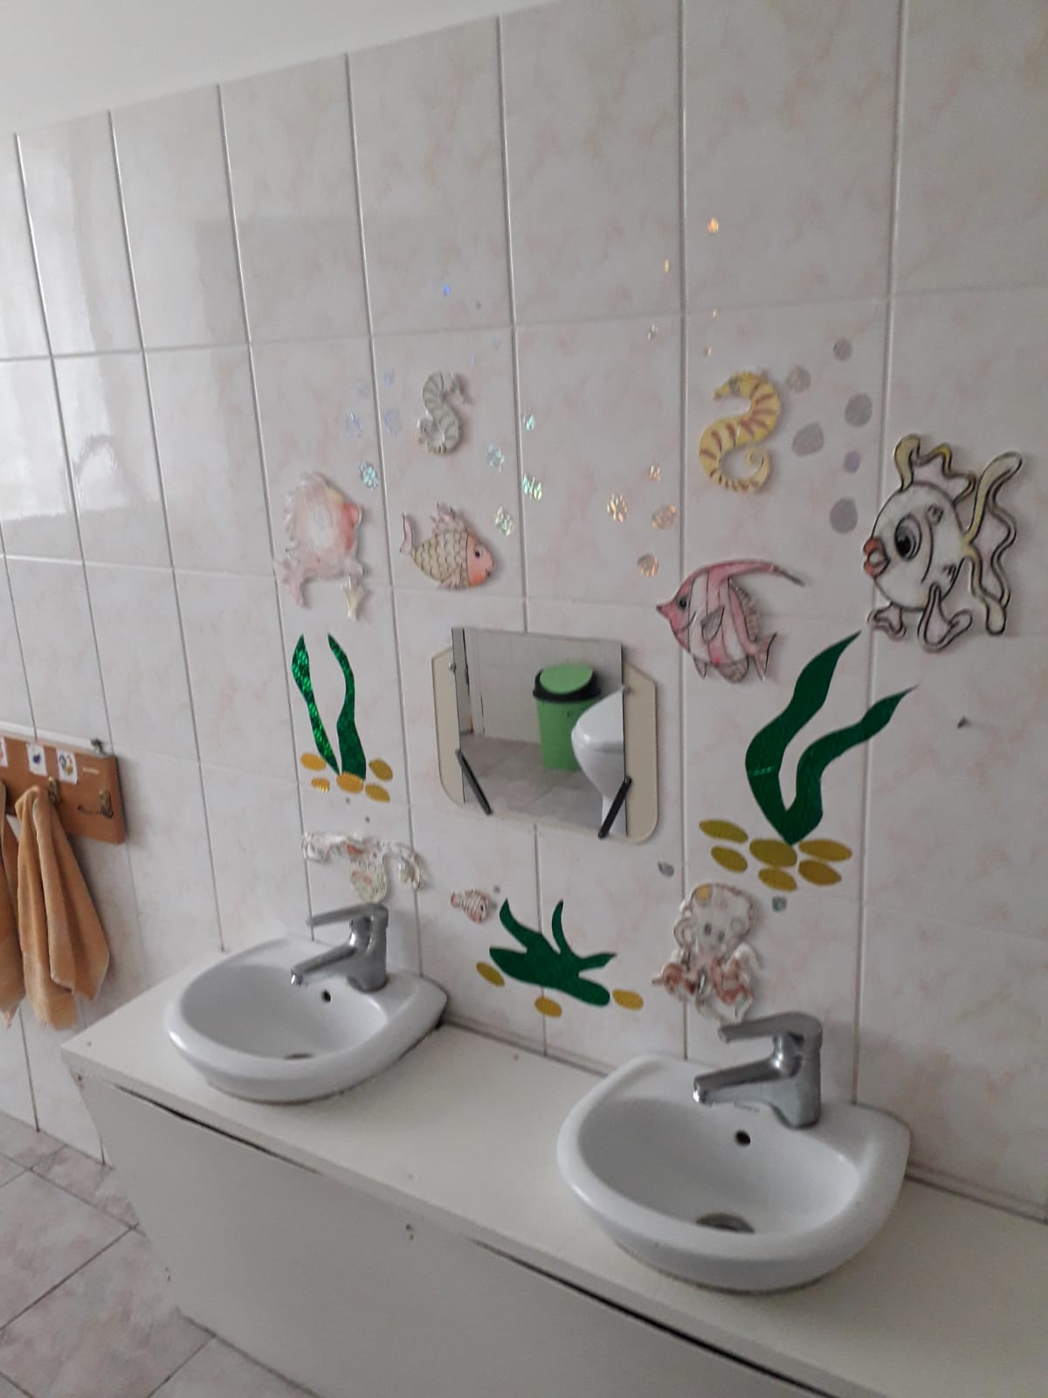
Предметно- пространственная развивающая среда группа “Жұлдыз-ай”

Slide 6
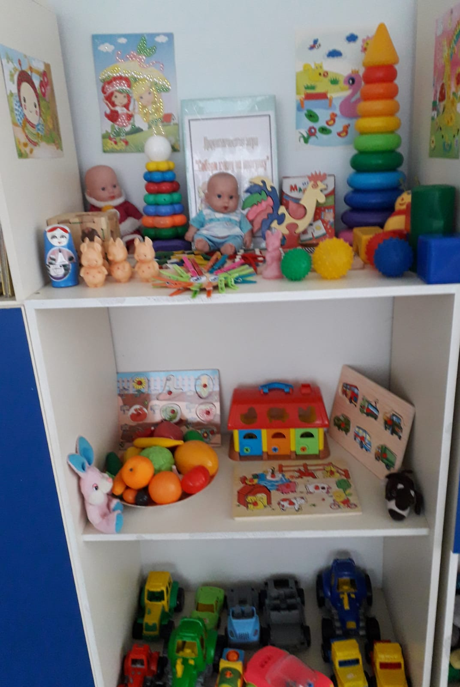
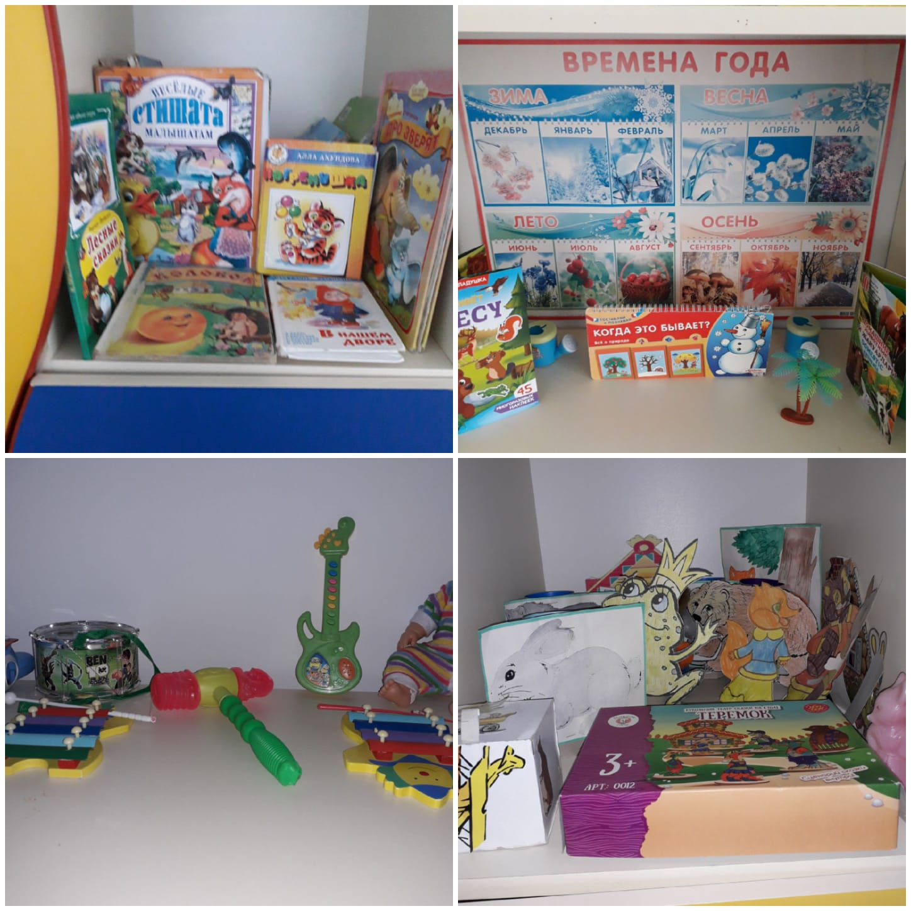
Средаө третий педагог

Slide 7
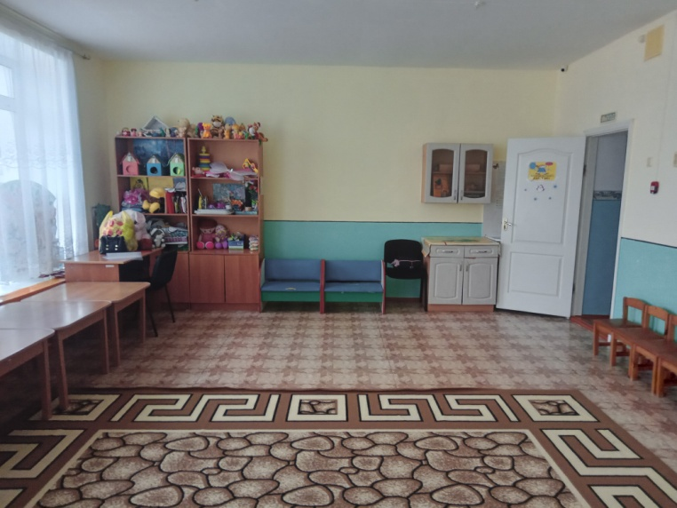
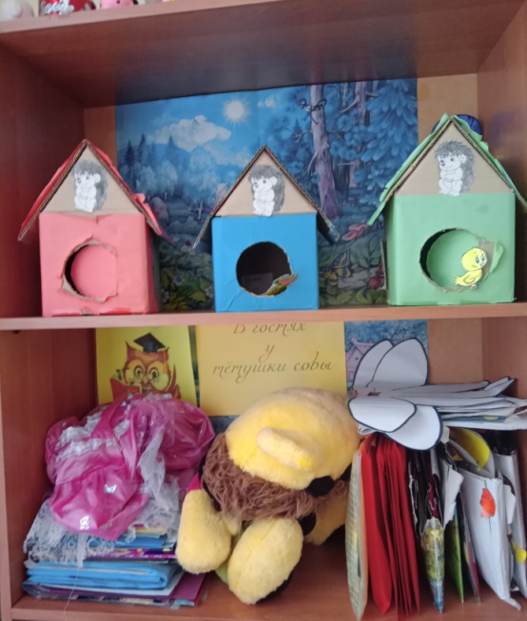
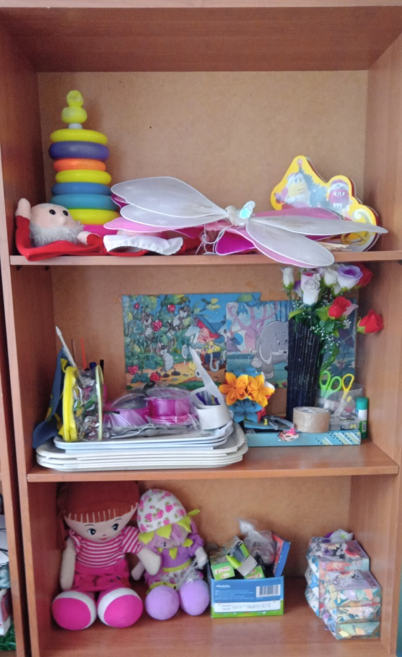
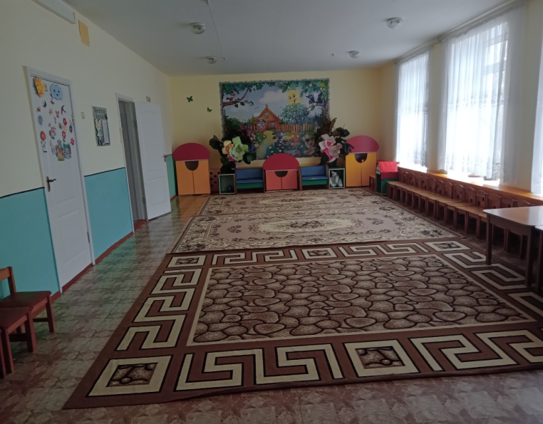
Предметно- пространственная развивающая среда группа “Тәй-тәй” (свободная)

Slide 8
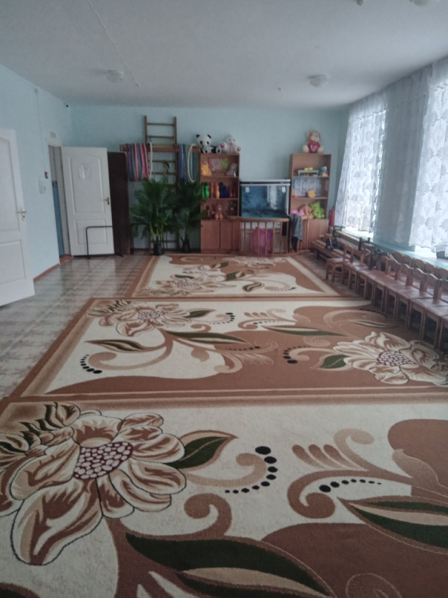
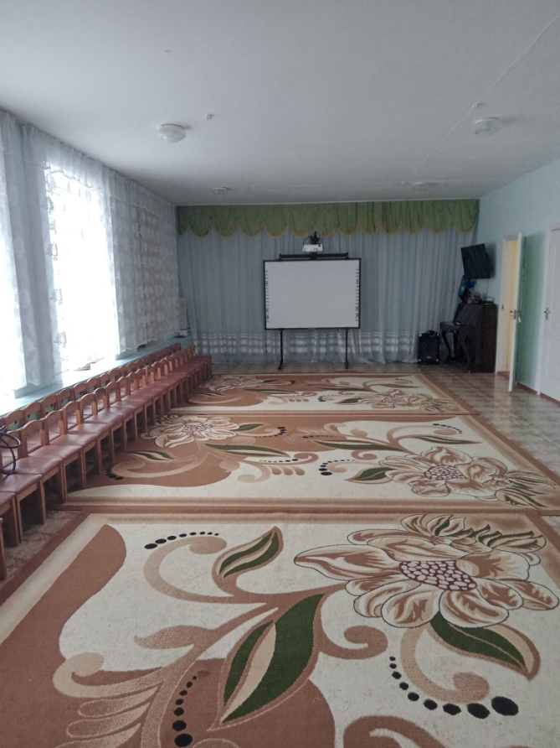
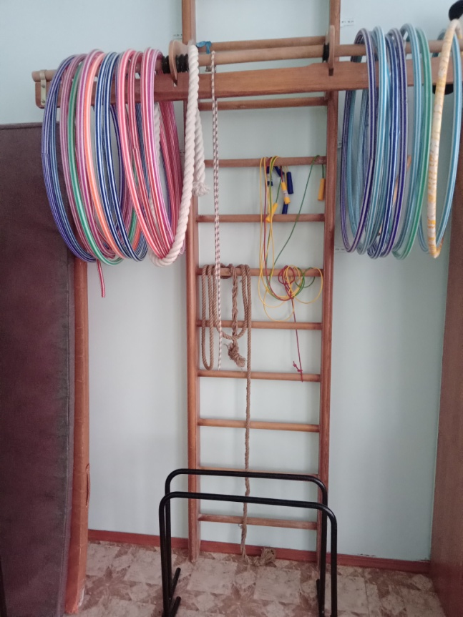
Музыкальный зал совмещен со спортивным залом

Slide 9
2.Модель развития докшольного воспитания и обучения.
Материалы из Модели развития «Изменение подходов к процессам развития, воспитания и обучения»
22. В современном мире подход к образованию меняется вместе с быстроменяющимися реалиями, в которых живут и растут наши дети. Взгляд на образование как на продолжающийся в течение жизни процесс, в котором начало совпадает с моментом рождения ребёнка, предполагает принятие гибких стандартов организации образовательного процесса. Дети проводят в организациях образования большое количество времени, что ведёт к пониманию важности создания соответствующих условий для проживания детьми периода детства в гармоничной, доброжелательной, развивающей, инклюзивной, справедливой среде, в которой уважают культурное и этническое разнообразие.
23. Ребёнок должен восприниматься как активный участник своего обучения, у которого есть право и возможности конструировать свое собственное понимание мира.
24. Дошкольный период – ступень подготовки к школе, этап развития жизненно важных навыков ребёнка. Следовательно, должен измениться подход к роли дошкольного воспитания и обучения в жизни ребёнка от организованной учебной деятельности к созданию условий для максимального развития потенциала каждого ребёнка с учётом его индивидуальных особенностей и потребностей. Важно следовать за интересами ребёнка и строить его день исходя из выбранных ребёнком активностей, не ограничиваясь заранее запланированными педагогом действиями.
25. Воспитание и развитие начинается с самого раннего детства, что подтверждается научными выводами. При этом в воспитании детей большое значение должно иметь благополучная обстановка в семье, моральные качества родителей. Поэтому необходимо объединение усилий семьи и дошкольной организации для развития и воспитания детей.

Slide 10
Стандарт дошкольного воспитания и обучения
17. В воспитательно-образовательном процессе, согласно распорядку дня дошкольной организации, который включает мероприятия (прием детей, утренняя гимнастика, прием пищи, прогулка, дневной сон, закаливающие процедуры, уход детей домой), предусматриваются виды детской деятельности (организованная, игровая, познавательная, коммуникативная, творческая, экспериментальная, трудовая, предметная, двигательная, изобразительная).
18. Для обеспечения эмоционального благополучия, разностороннего и целостного развития воспитанников, возможности выбора детьми видов активности и участников совместной деятельности, насыщенности, доступности, вариативности и безопасности игровых зон создается развивающая среда.
21. Выпускник дошкольной организации и предшкольного класса обладает следующими качествами:
физически развитый;
любознательный;
инициативный;
настойчивый;
способный адаптироваться, коммуникабельный;
уверенный в себе;
умеющий работать в команде;
эмоционально отзывчивый;
имеющий первичные представления о себе, семье, обществе (ближайшем социуме), государстве (стране), мире и природе.

Slide 11
Типовые учебные планы дошкольного воспитания и обучения
Организованная деятельность – интегрированное занятие, организованное педагогом в течение дня в игровой форме через разные виды детской деятельности (игровая, двигательная, познавательная, творческая, исследовательская, трудовая, самостоятельная) для реализации содержания Типовой учебной программы дошкольного воспитания и обучения, утвержденной приказом исполняющего обязанности Министра образования и науки Республики Казахстан от 14 октября 2022 года № 422 «Об утверждении Типовых учебных программ дошкольного воспитания и обучения», в том числе задач по привитию детям национальных ценностей казахского народа, семейных ценностей, чувства патриотизма, любви к Родине, приобщение их к социокультурным нормам, правил безопасного поведения с учетом направления работы дошкольной организации.
С учетом возрастных особенностей детей дошкольного возраста в течение дня уделяется время на физическую активность детей.
В целях усвоения государственного языка в течение дня педагогу вместе с детьми рекомендуется изучать с детьми словарный минимум, определенный в Типовой программе, развитие устной связной речи воспитанников в различных видах детской деятельности, а также знакомство с культурой, обычаями и традициями казахского народа, обогащение активного словаря, овладение нормами речи, культуры общения.
С учетом возрастных особенностей детей в течение дня уделяется время на пение, слушание музыки, заучивание песен, импровизацию, музыкально-ритмические движения, игру на детских шумовых инструментах и другие виды музыкальной деятельности.

Slide 12
Типовая учебная программа дошкольного воспитания и обучения.
2. Целью Программы является целостное развитие и раскрытие потенциала каждого ребенка на основе общечеловеческих и национальных ценностей с учетом его интересов, особенностей и потребностей.
3. Задачами Программы являются создание благоприятных безопасных образовательных условий для воспитания и обучения детей дошкольного возраста, создание развивающей предметно-пространственной среды, специальной среды, ориентированных на поддержку индивидуальности и субъектности ребенка, формирование умений и навыков в соответствии с их возрастными особенностями, обеспечение принципов преемственности и непрерывности в дошкольном образовании, развитие коммуникативных, познавательных, интеллектуальных, творческих навыков, исследовательских способностей детей, их физическое развитие, формирование социально-эмоциональных навыков, применение инновационных методик и технологий для интеллектуального, социального и личностного развития ребенка, обеспечение единства обучающих, развивающих и воспитывающих задач, привитие детям национальных ценностей казахского народа, семейных ценностей, чувства патриотизма, любви к Родине, приобщение их к социокультурным нормам, объединение усилий семьи и дошкольной организации для развития и воспитания детей, создание равных стартовых возможностей для физической, психологической, эмоциональной, социальной готовности ребенка к обучению в школе.
4. Содержание Программы направлено на:
воспитание физически здорового ребенка, формирование осознанного отношения к своему здоровью, основ здорового образа жизни, навыков безопасной жизнедеятельности;
формирование устной речи, словарного запаса, овладения навыками общения в различных жизненных ситуациях, развитие мелкой моторики рук, развитие навыков работы в команде с учетом индивидуальных особенностей и потребностей детей;
овладение воспитанниками элементарными навыками познавательной и исследовательской деятельности, необходимыми для взаимодействия с окружающим миром;
формирование умений и навыков восприятия и понимания произведений искусства, эмоционального познания окружающего мира, создание условий для самостоятельной творческой деятельности воспитанников;
позитивная социализация воспитанников, в том числе детей с особыми образовательными потребностями, приобщение их к социокультурным нормам, традициям семьи, общества и государства, формирование духовно-нравственных ценностей;
обеспечение принципов преемственности и непрерывности с учетом обучающих, развивающих и воспитательных задач между дошкольным воспитанием и обучением и начальным образованием;
создание равных стартовых возможностей для обучения воспитанников дошкольного возраста в организации начального образования.
5. Содержание Программы с учетом возрастных периодов физического и психического развития детей реализуется в следующих возрастных группах:
группа раннего возраста – дети 1 года;
младшая группа –дети 2-х лет;
средняя группа – дети 3-х лет;
старшая группа – дети 4-х лет;
предшкольная группа, предшкольный класс школы (лицея, гимназии) – дети 5-ти лет.
6. Срок освоения содержания Программы – 5 лет, в одной возрастной группе – 1 год.
7. Педагог учит ребенка:
понимать, что «правильно» и что «неправильно»;
быть вежливым и доброжелательным;
дружить, уважать, помогать, делиться;
проявлять любознательность, научить наблюдать, исследовать окружающий мир;
слушать, понимать и говорить осознанно;
соблюдать правила безопасного поведения и здоровые привычки;
поддерживать физическую активность, в том числе через подвижные игры;
играть самостоятельно;
помогать взрослым, трудолюбию;
любить и уметь проявлять заботу к родителям, друзьям, родному краю, ценить семью;
заботиться о себе и проявлять инициативу.
8. Программа реализуется дошкольными организациями независимо от форм собственности и предшкольных классов школ (лицеев, гимназий).

Slide 13
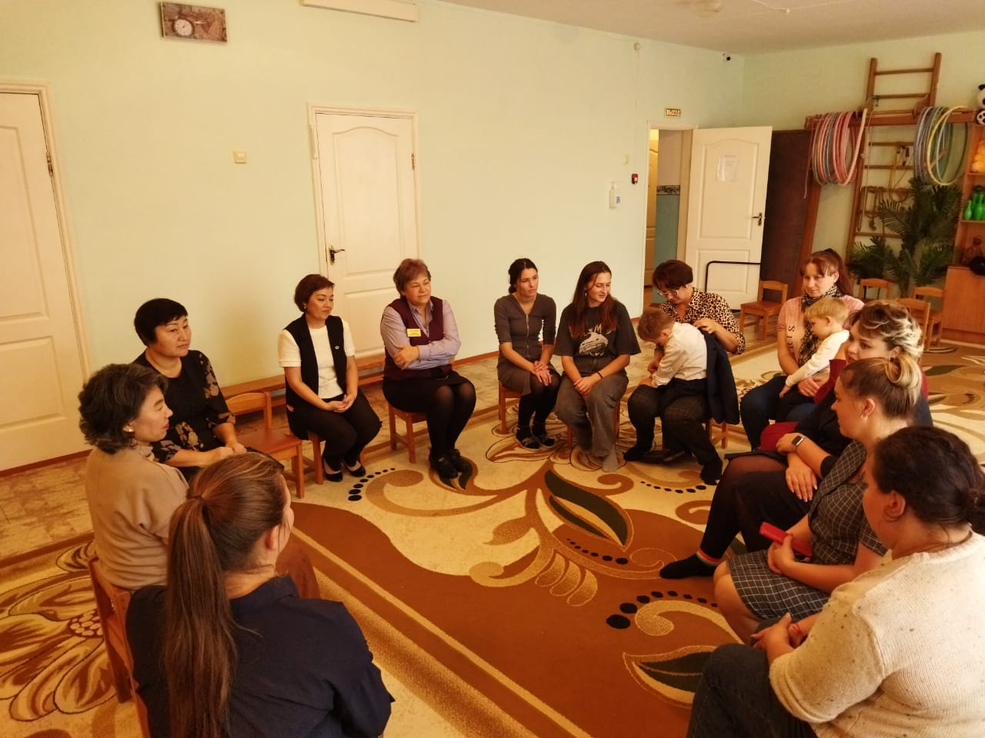
3. Обмен мнениями и обратная связь.
настроение и самочувствие ребенка
утомляемость ребенка
желание ребека посещать детский сад
взаимодействие между педагогом и детьми
пожелания и предложения родителей по воспитанию и развитию детей

